Slide 1
शहीद लान्स नायक संभाजी यशवंत कदम
नाम : शहीद लान्स नायक संभाजी यशवंत कदम
युनिट : 5 मराठा लाइट इन्फंट्री बटालींयन
जन्म तिथि : 2 फरवरी 1984
भर्ती की तिथि : 3 अगस्त 2002
शहीद तिथि : 19 नवंबर 2016
शहिद का स्थान : जम्मू कश्मीर (नगरोटा) आतंकवादी ग्रेनेड हमला
पत्नी का नाम : श्रीमती शीतल संभाजी कदम
गांव का पता : मु.जानापुरी पो.वडेपुरी ता.लोहा जिला नांदेड़
जीला नांदेड शहीद संभाजी यशवंत कदम यह 3 अगस्त 2002 को 5 मराठा लाइट इन्फंट्री मे भारतीय सेना मे दखिल हुये l 19 नवंबर 2016 मे जम्मू कश्मीर नगरोटा आतंकवादियो का झुंड प्रचलित इलाका में गश्त के दैरान अचानक आतंकवादी हमला हो गया, उस वक्त लान्स नायक संभाजी कदम टीम के मुख्य स्काउट के रूप मे काम कर रहे थे उस समय ऊनको गोली लगने के बाद भी उन्होने तीन आतंकवादीयो को मार गिराया और दुश्मन ने उसी समय ग्रेनेड हमला भी किया और उनको वीरमरण प्राप्त हुआ I अभी ऊनके पश्चात घर मे वीर पत्नी और एक छोटी कन्या रहती है।

Slide 2
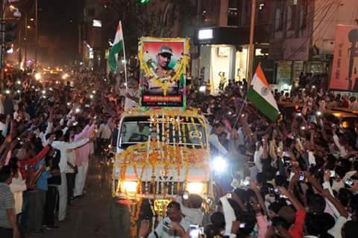
शहीद लान्स नायक संभाजी यशवंत कदम

Slide 3
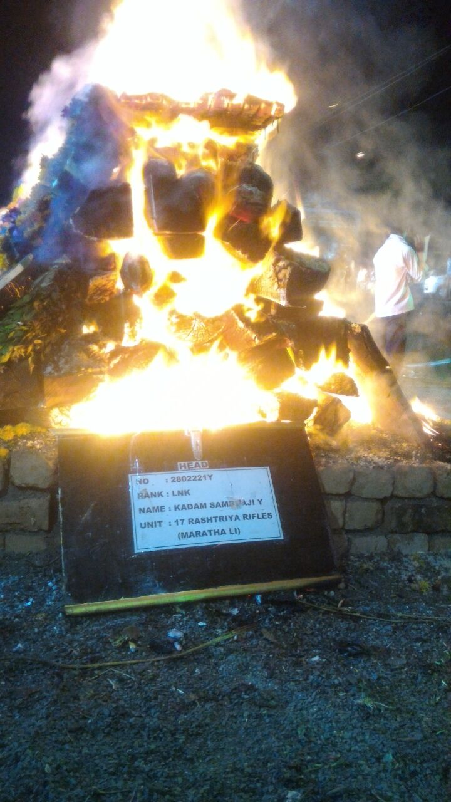
शहीद लान्स नायक संभाजी यशवंत कदम

Slide 4
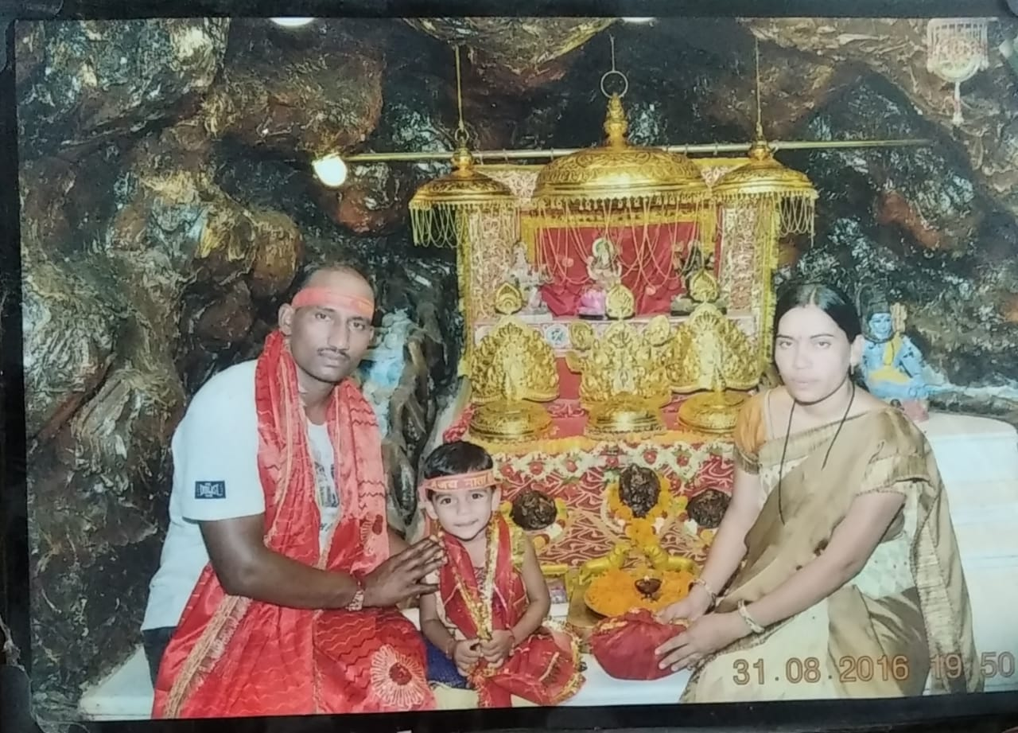
शहीद लान्स नायक संभाजी यशवंत कदम

Slide 5
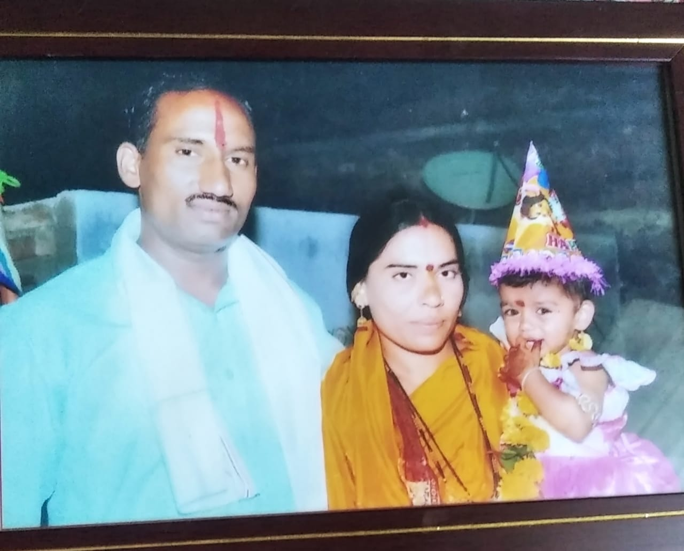
शहीद लान्स नायक संभाजी यशवंत कदम

Slide 6
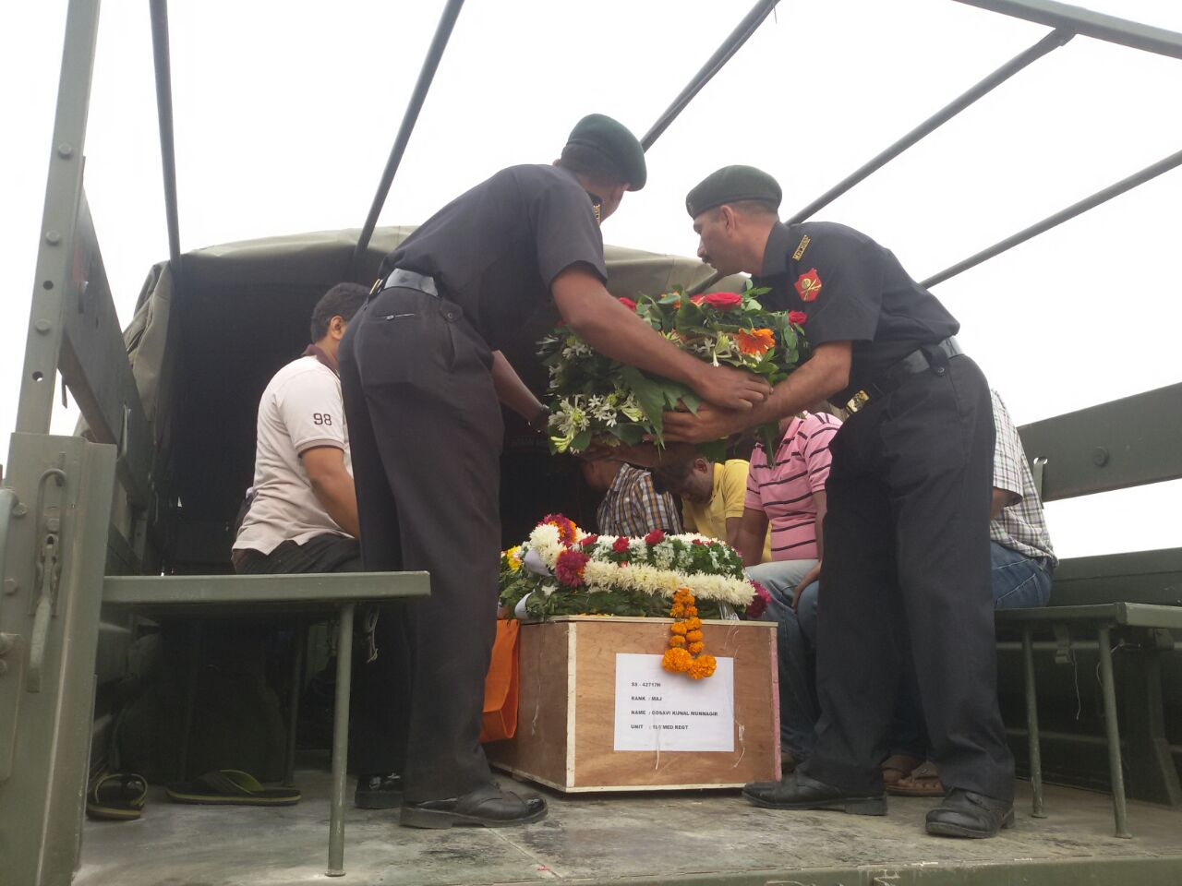
शहीद लान्स नायक संभाजी यशवंत कदम

